Slide 1




PRÉSENTATION
QUIZ CITY APP
Encadré par :
BOUSMAH MOHAMMED
Année universitaire :
2025 / 2026
Réalisé par :
EL ALAMI Mohamed
1

Slide 2


SOMMAIRE
Introduction
Projet
Architecture du projet
UML
Réalisation
Conclusion
3
4
5
6
7
8
2

Slide 3


1.
Introduction
Applications mobiles éducatives
Quiz interactif
Objectif du projet
3

Slide 4




2.
Projet: Quiz City App
Application mobile Android de quiz interactif basée sur les villes
Fonctionnement :
Technologies :
1
Détection automatique de la ville (GPS)
Possibilité de choix manuel
Questions adaptées à chaque ville
4

Slide 5
3.
Architecture du projet
• LoginActivity : gestion de connexion
• MainActivity : page principale de l’application
• QuizActivity : affichage des questions et réponses
• ScoreActivity : affichage du score final
5

Slide 6
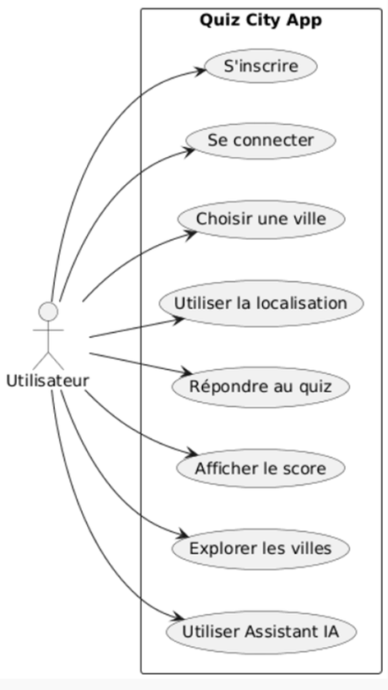
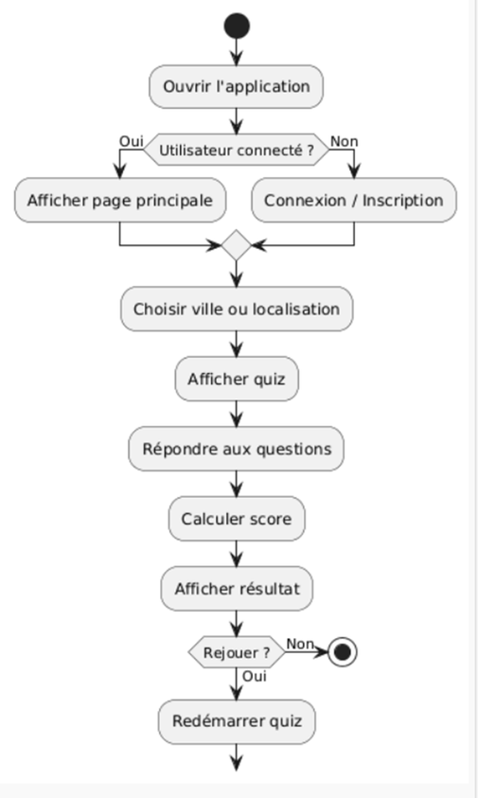
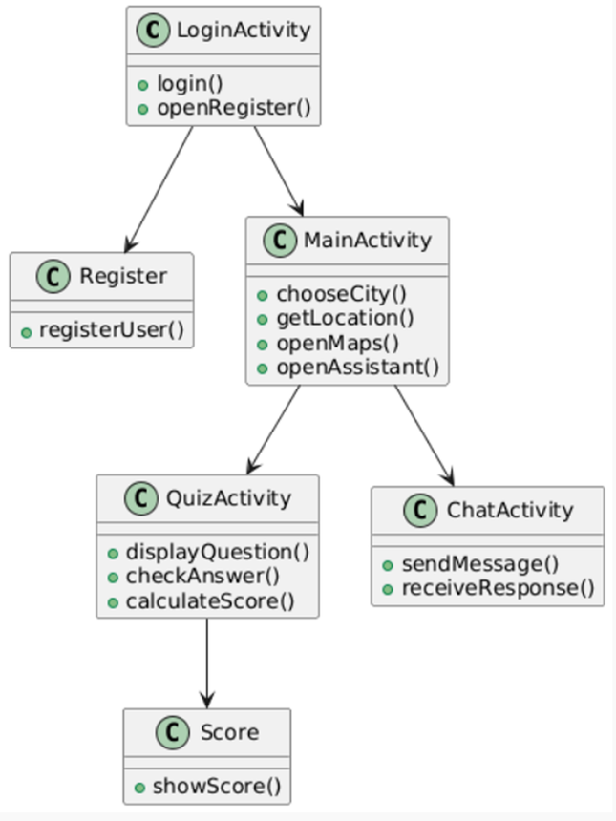
4.UML
6

Slide 7
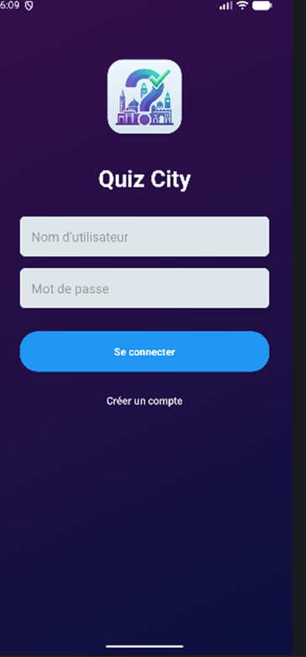
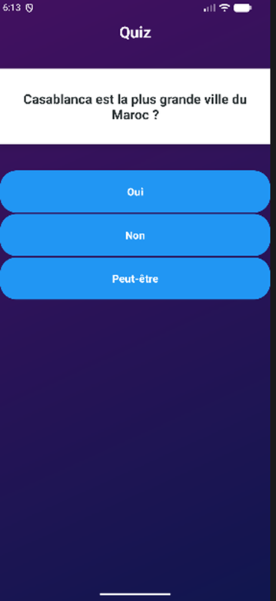
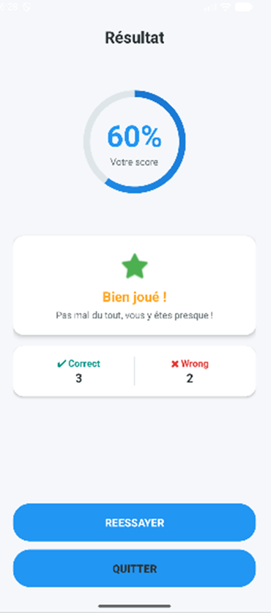
5.
Réalisation
Firebase Authentication
GPS
Quiz dynamique
Score
Login
Quiz
Score
7

Slide 8
5.
Conclusion
En conclusion, mon projet est réussi. J’ai développé une application fonctionnelle avec Firebase et GPS, et elle peut être améliorée dans le futur.
8

Slide 9
Merci pour votre attention
10

